Slide 1
J6F杂物箱上盖试生产问题
编制：刘长桥 日期：2019.12.27

Slide 2
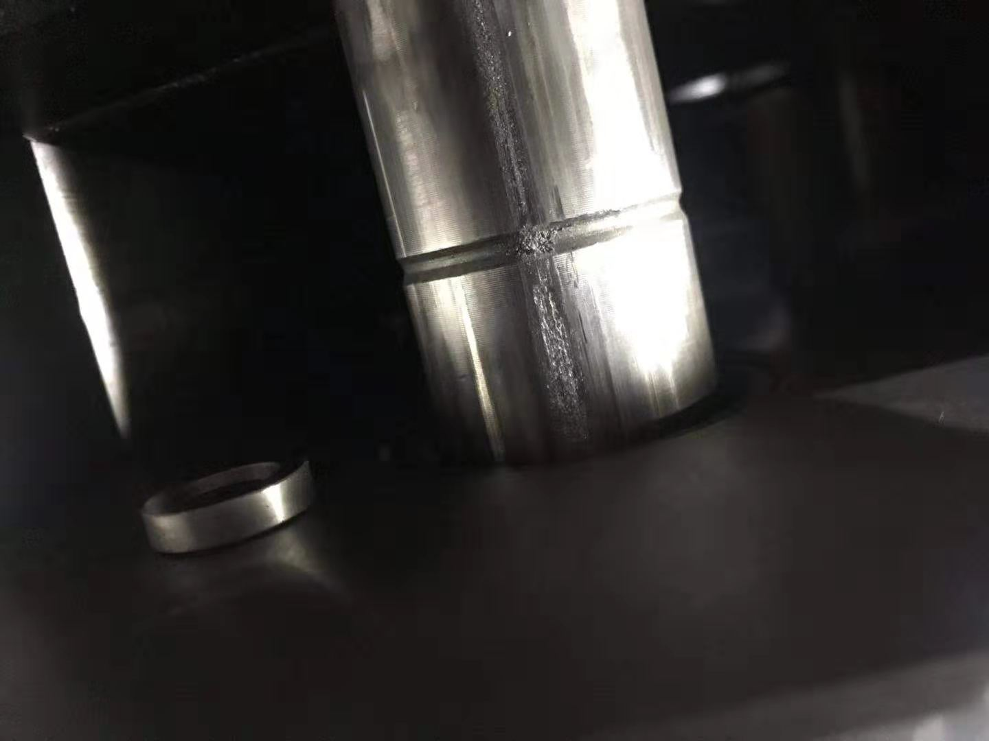
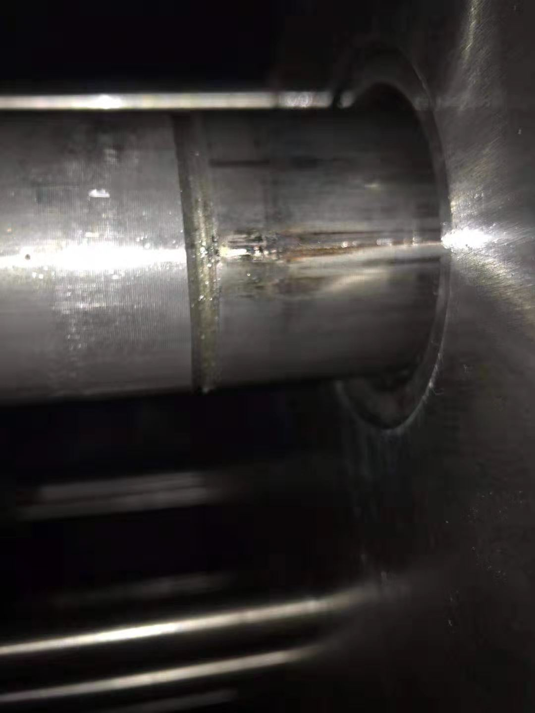
J6F杂物箱上盖（12.27日）
模具问题：中托司拉伤（顶出机构卡滞）
临时措施：打磨抛光研配

Slide 3
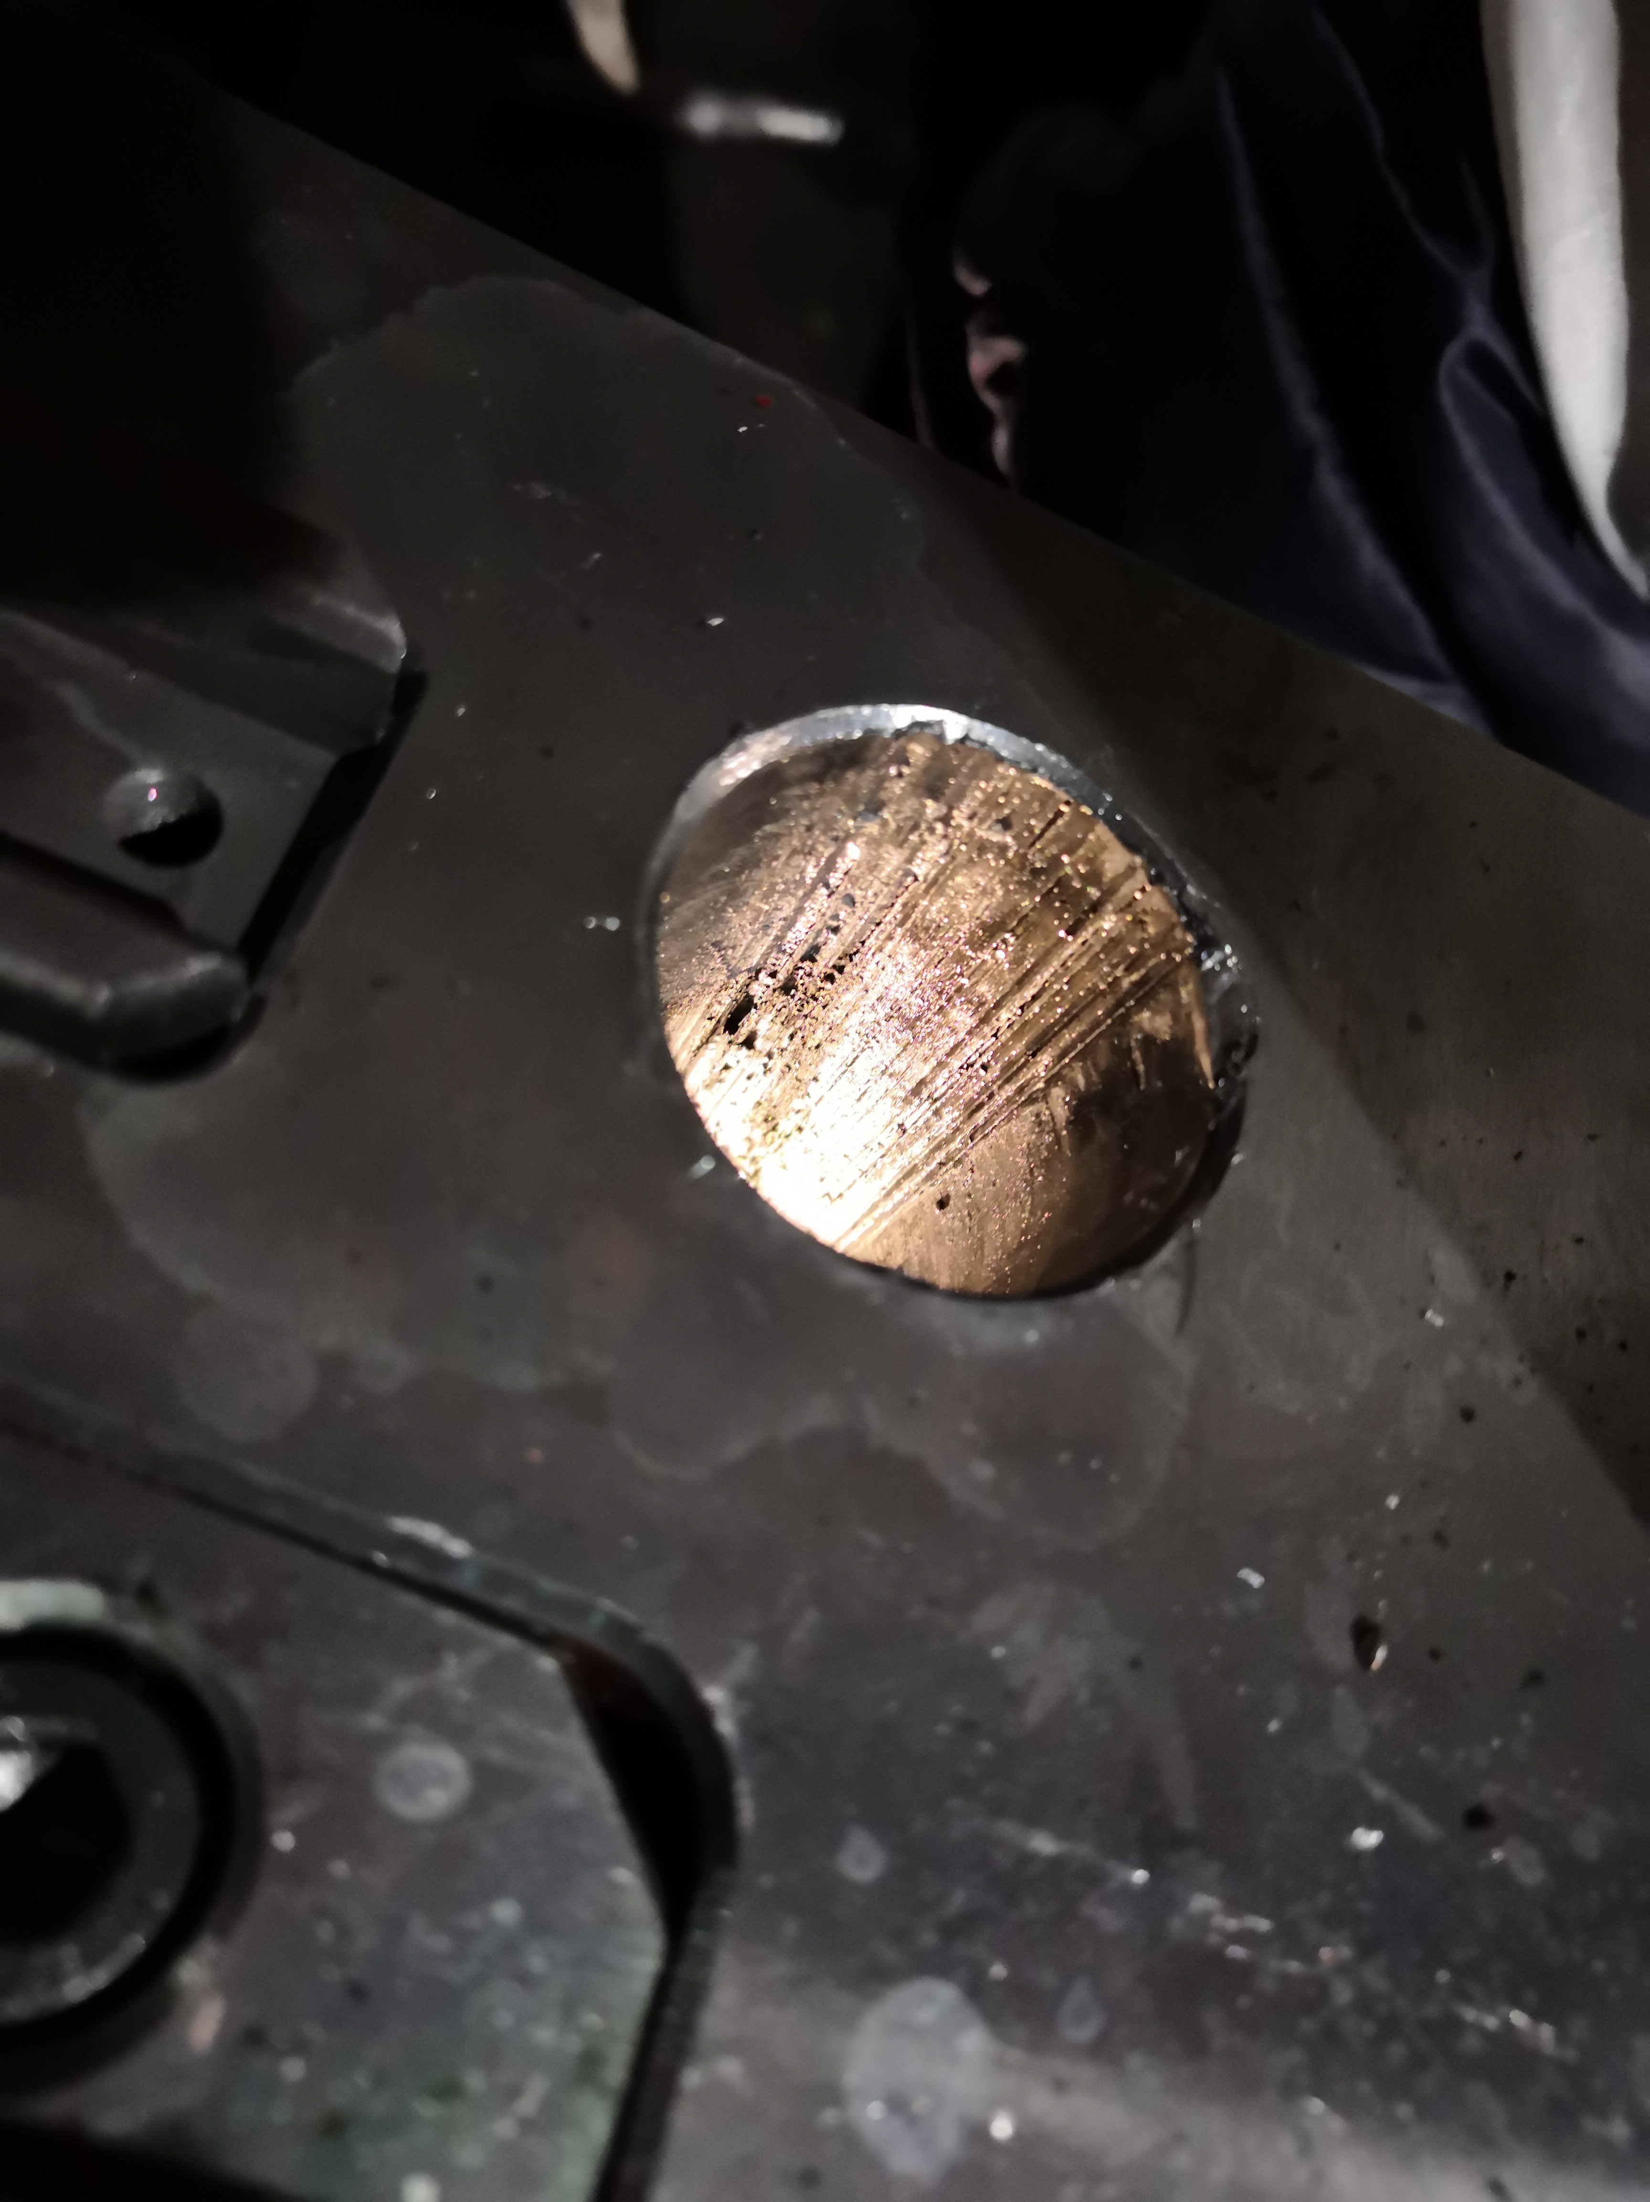
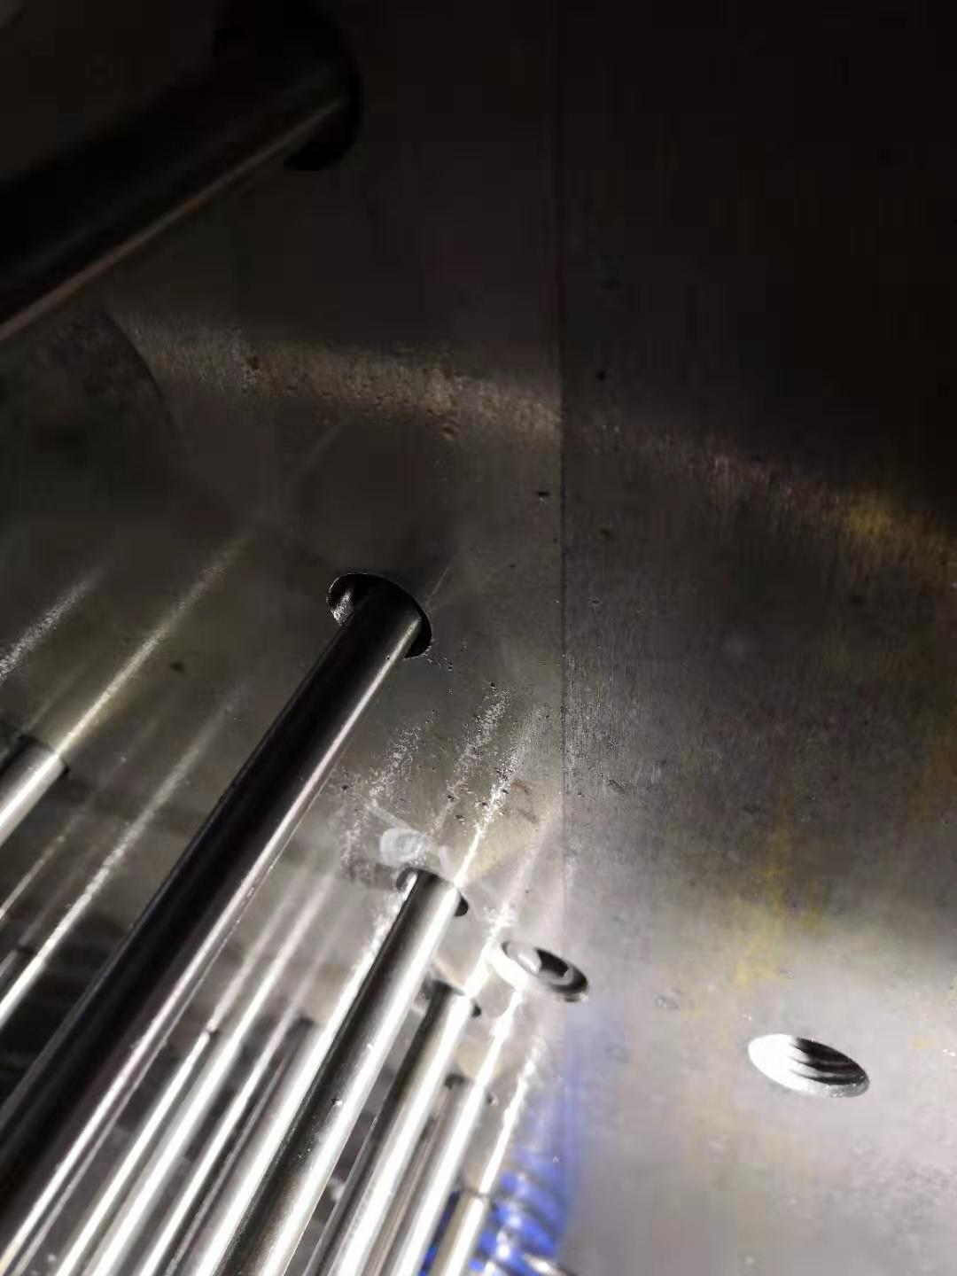
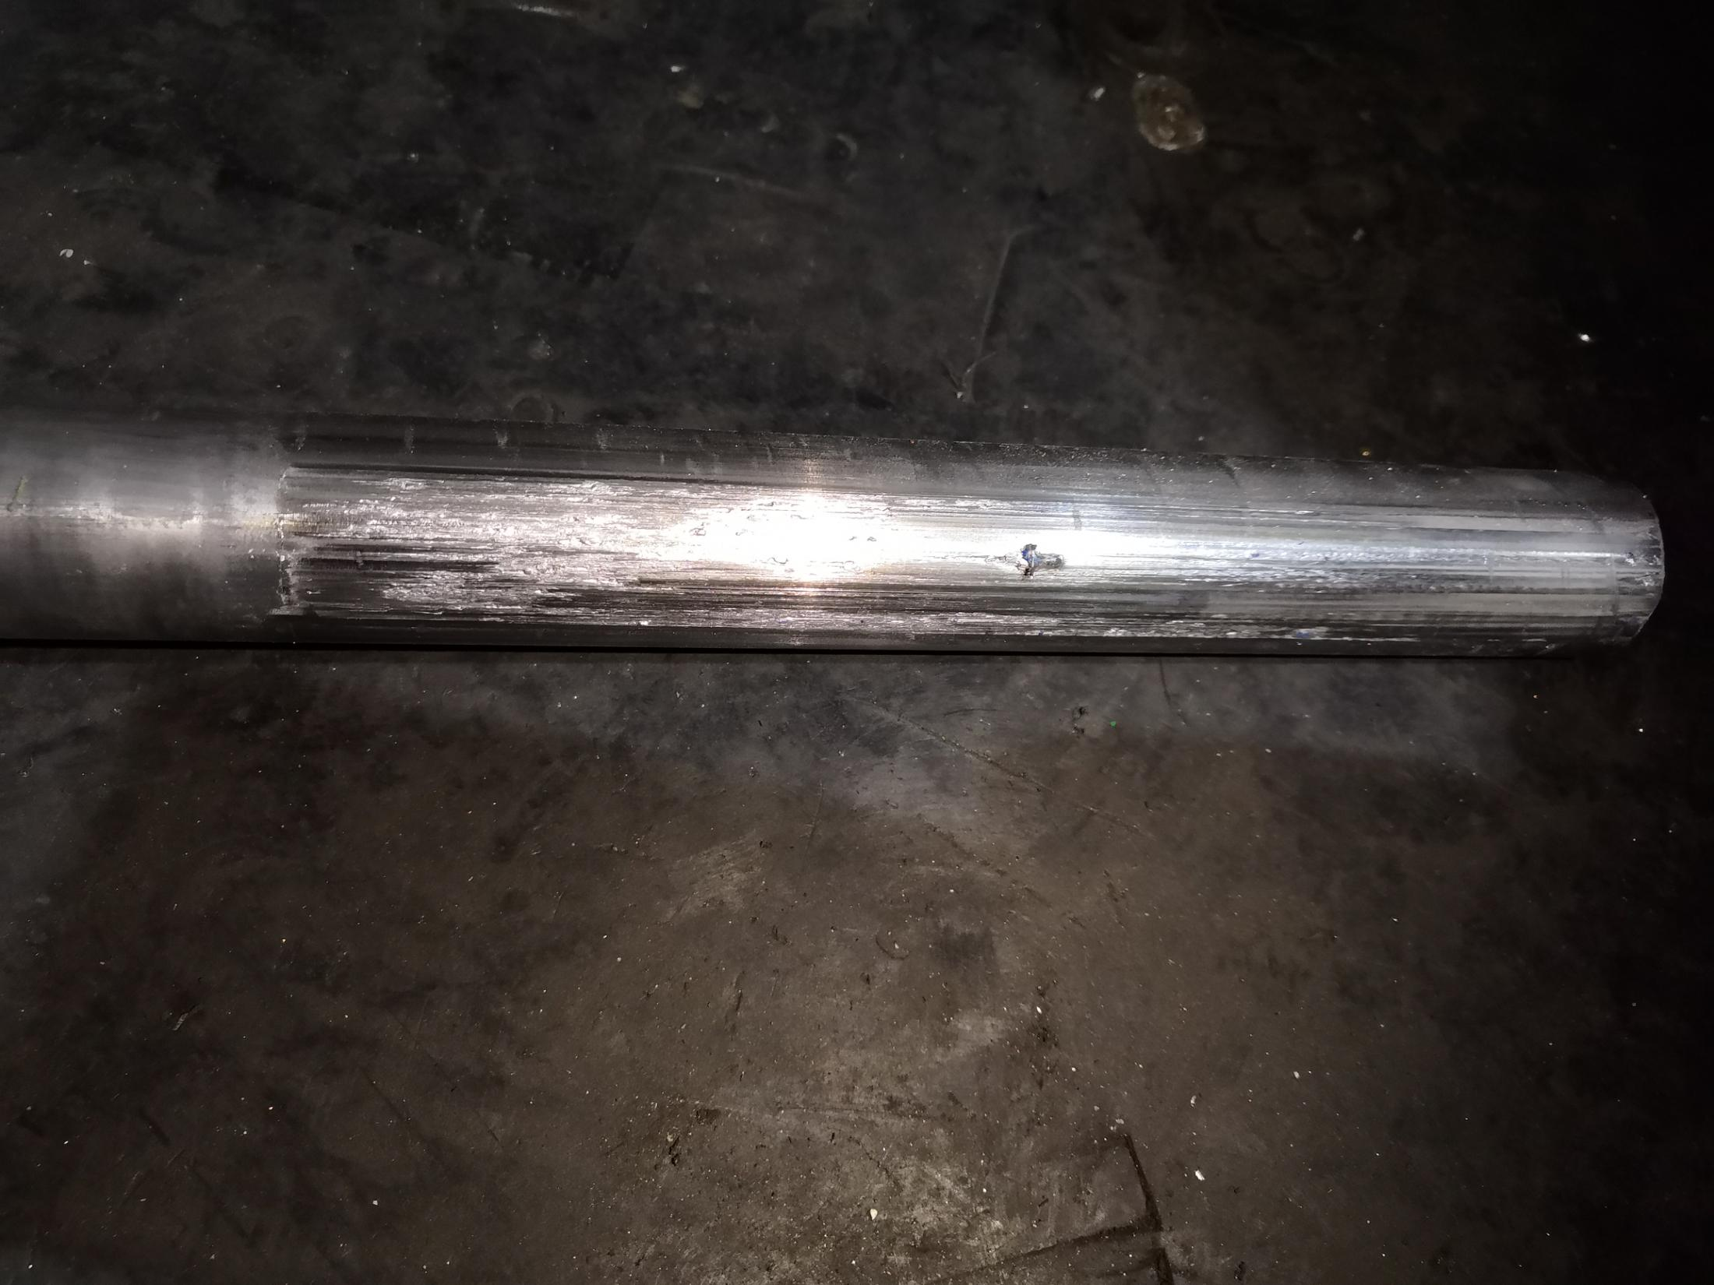
J6F杂物箱上盖（12.27日）
模具问题：回程杆与配合孔位拉伤，部分顶针孔卡滞（孔位加工精确误差）
临时措施：打磨抛光研配

Slide 4
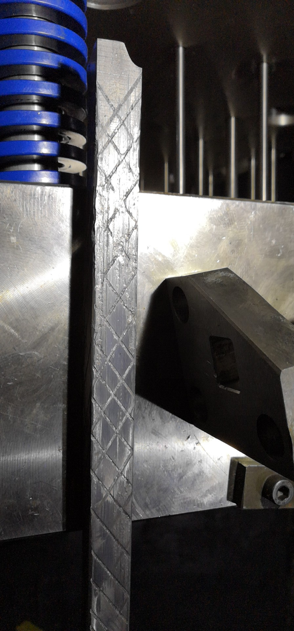
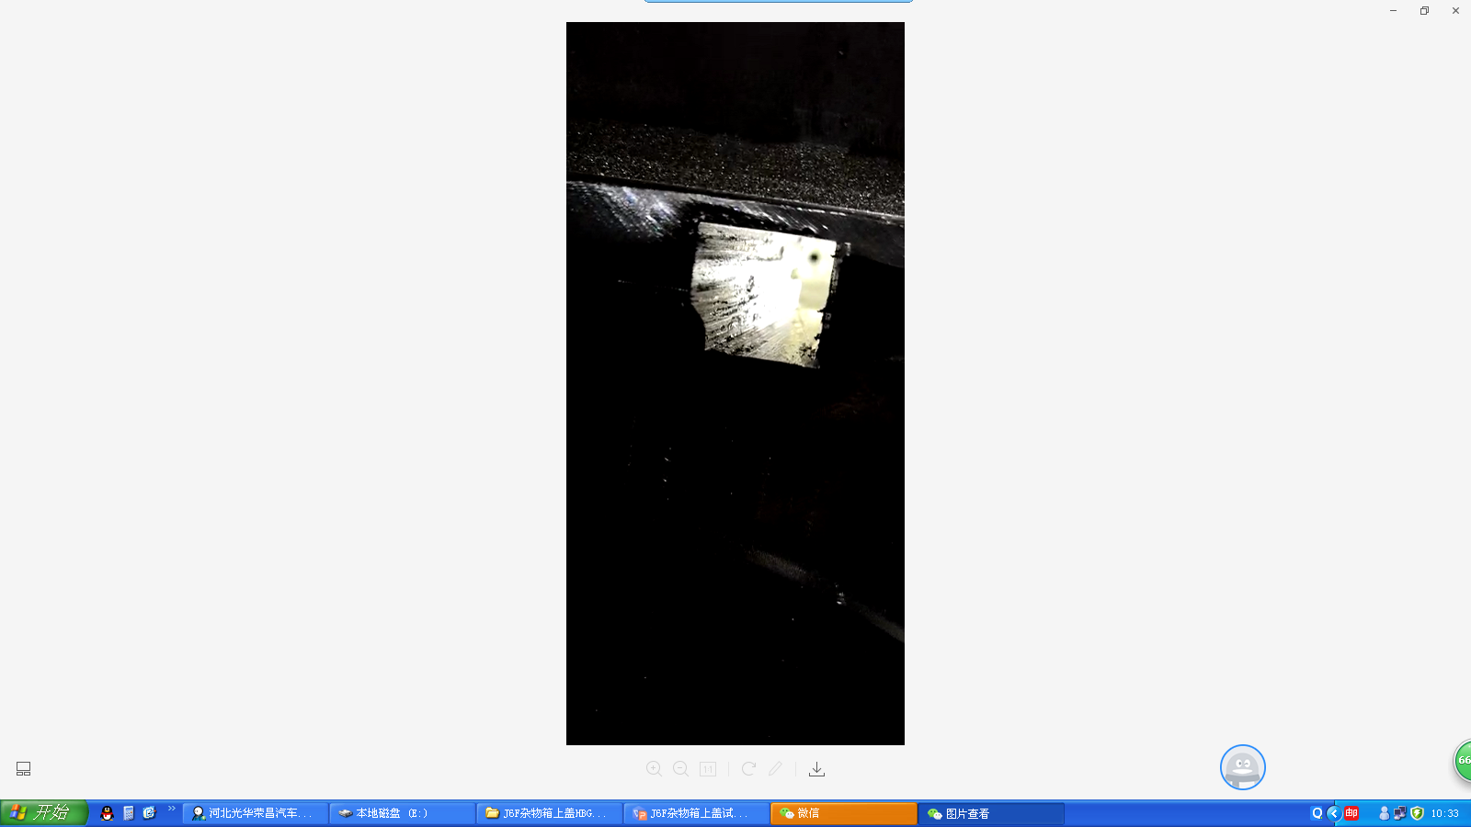
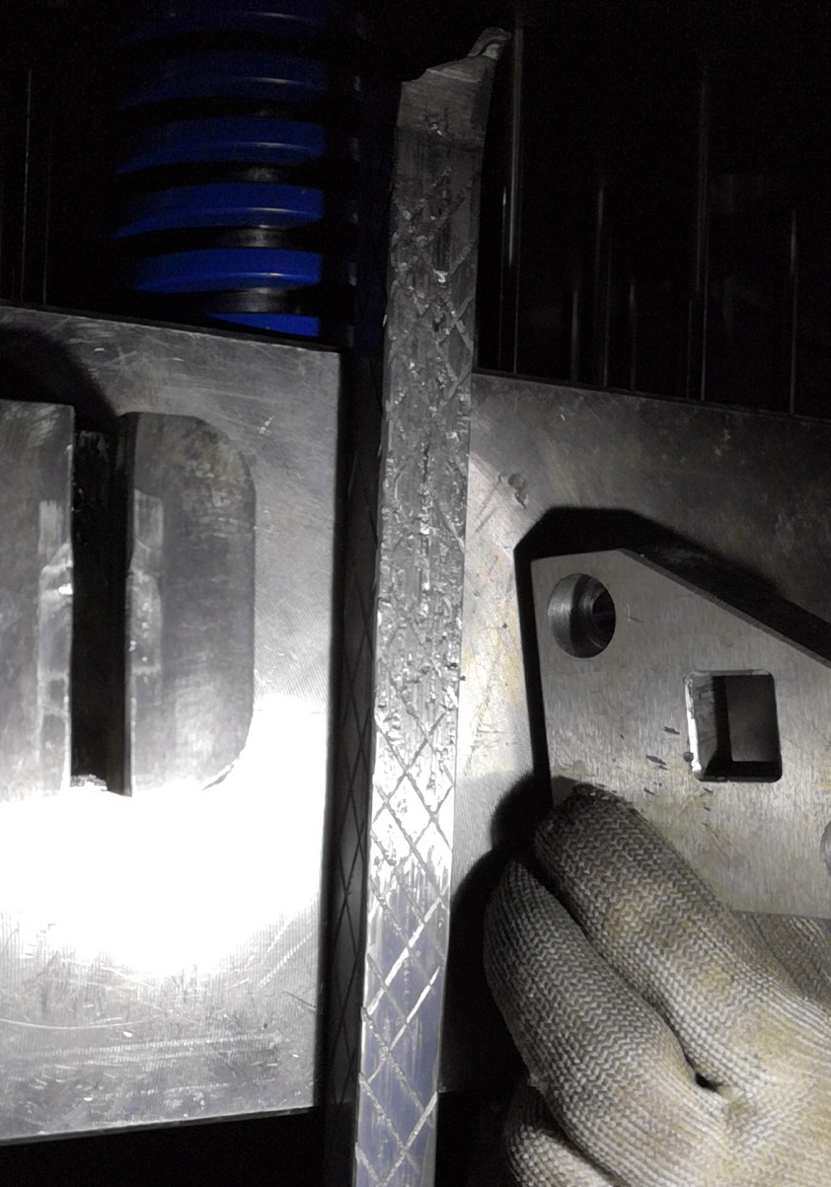
J6F杂物箱上盖（12.27日）
模具问题：斜顶，连接座，模仁拉伤（斜顶表面处理不合格，连接配模不合理）
临时措施：打磨抛光研配

Slide 5
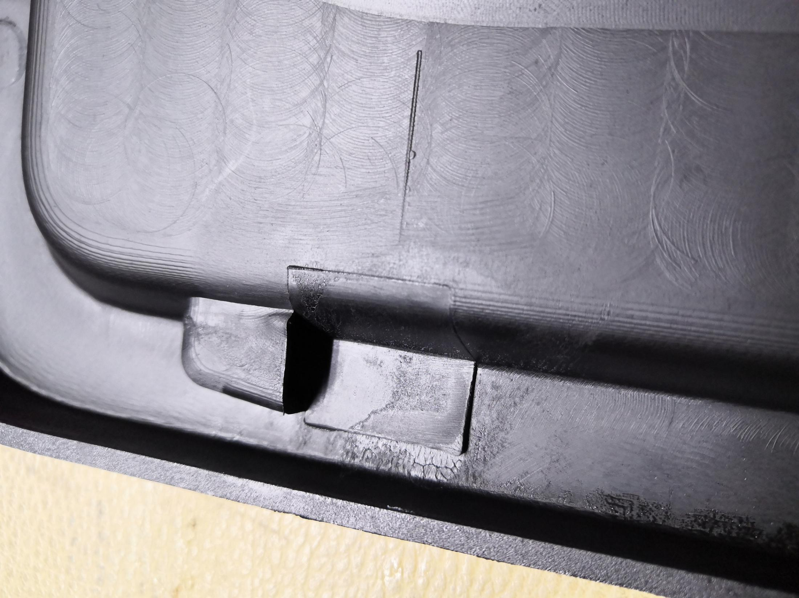
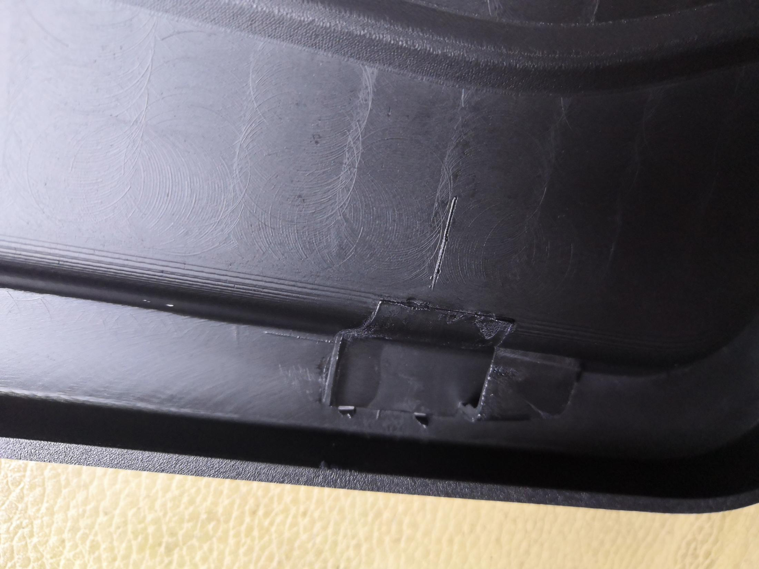
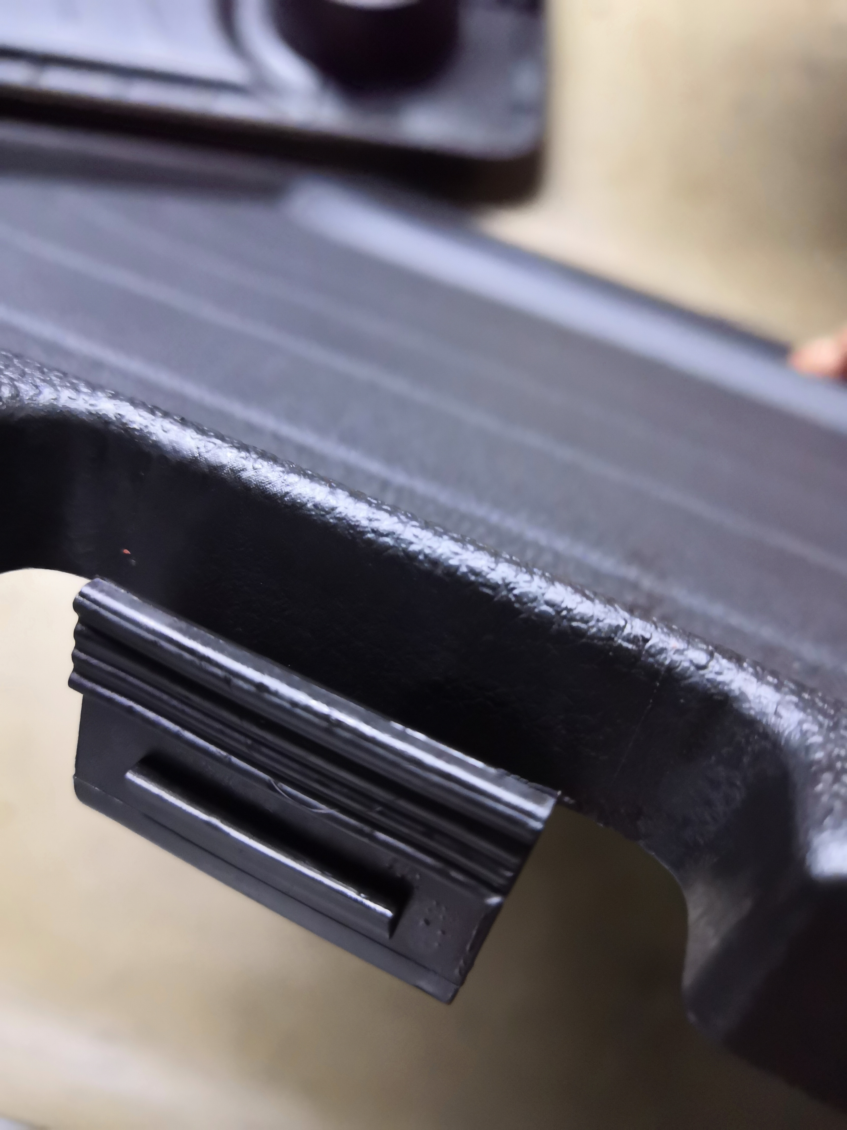
J6F杂物箱上盖（12.27日）
模具问题：产品多胶，披缝，拉白（加工误差，后十字筋部脱模力不足）
临时措施：人工修边，喷脱模剂

